Slide 1
Kauppakamarin vientijohtajakysely
20.5.2022
N=119

Slide 2
Yrityksen markkinatilanne

Slide 3
Vientimme tulee loppuvuoden aikana 2022 (Q3-Q4) verrattuna vuoden 2021 vastaavaan ajankohtaan

Slide 4
Helmikuun kyselystä vertailuna: Vientimme tulee alkuvuonna 2022 (Q1-Q2) verrattuna loppuvuoteen 2021 (Q3-Q4)

Slide 5
Vientinäkymiämme heikentävät seuraavat: (Valitse kolme tärkeintä)

Slide 6
Vaikuttavatko geopoliittinen epävarmuus ja siitä johtuvat häiriöt yrityksenne kannattavuuteen?

Slide 7
Onko yrityksellänne liiketoimintaa Venäjällä?

Slide 8
Parantaisiko Suomen Nato-jäsenyys yrityksenne vientinäkymiä?

Slide 9
Vaikuttavatko Kiinan koronasulut ja maan sulkeutuminen vientinäkymiinne?

Slide 10

Missä maissa liiketoiminnalliset riskit ovat kasvaneet tai liiketoimintaympäristö vaikeutunut?

Slide 11
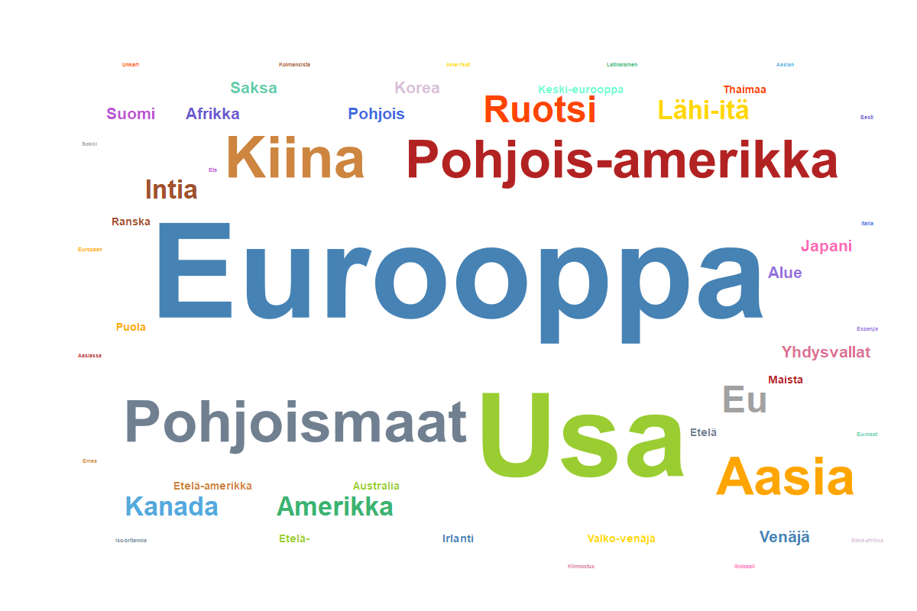
Mitkä markkina-alueet tai maat yritystänne erityisesti kiinnostavat tällä hetkellä?

Slide 12
Perustiedot yrityksen kansainvälisestä liiketoiminnasta

Slide 13
Toimiala (N= 119)

Slide 14
Vuosiliikevaihto

Slide 15
Henkilöstömäärä

Slide 16
Päämarkkina-alueet (valitse tärkeimmät kohdemarkkinat)

